Slide 1
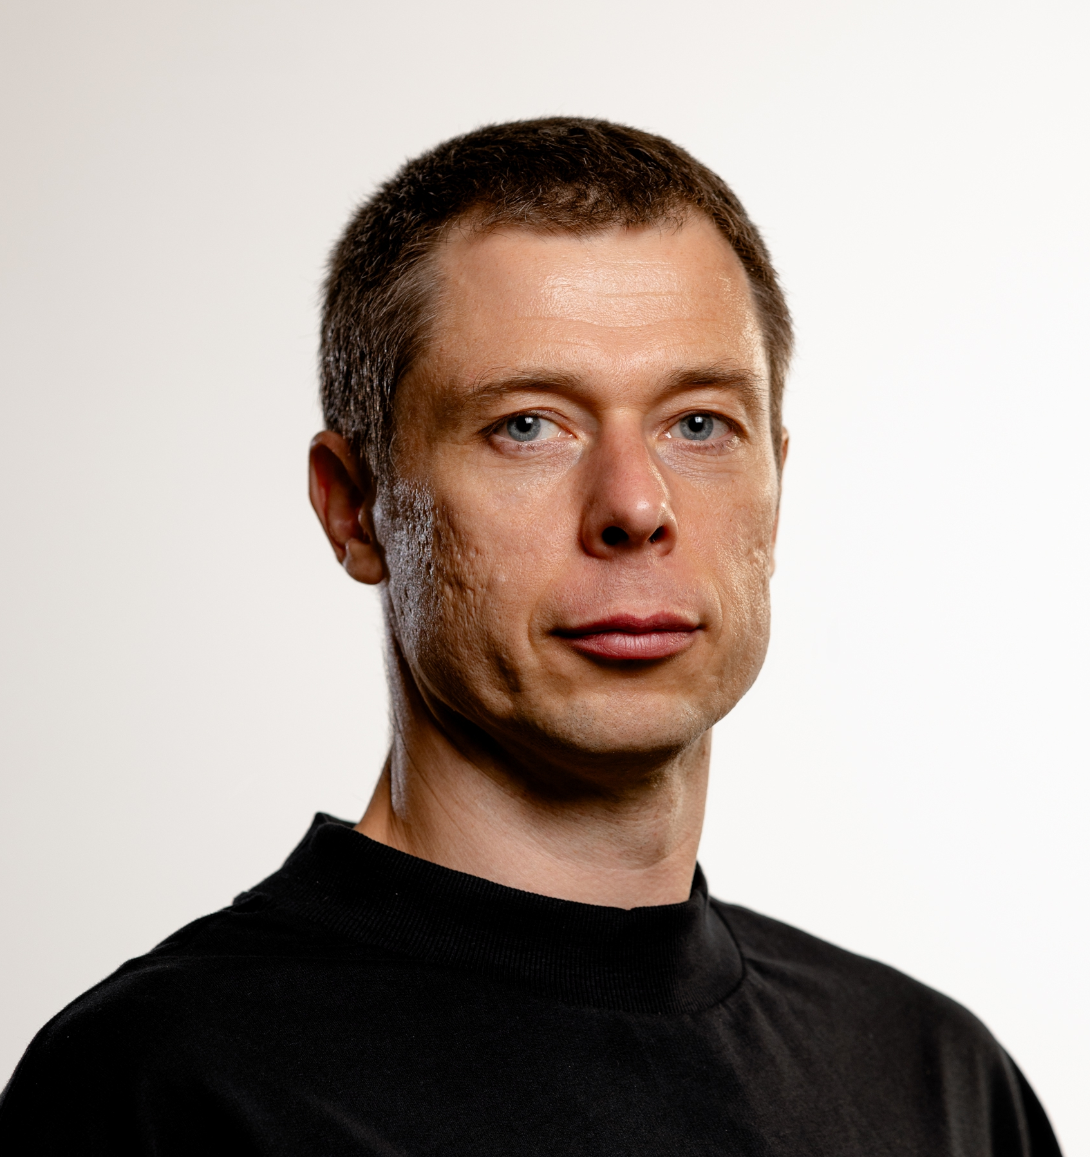
Анализ требований к
программному обеспечению
От бизнес-идеи к ИТ-проекту
ВЫСТУПАЕТ
Кирсанов Владимир Александрович
Руководитель команды разработки
ML инструментов
для цифровых каналов коммуникации
9 лет в компании Магнит

Slide 2
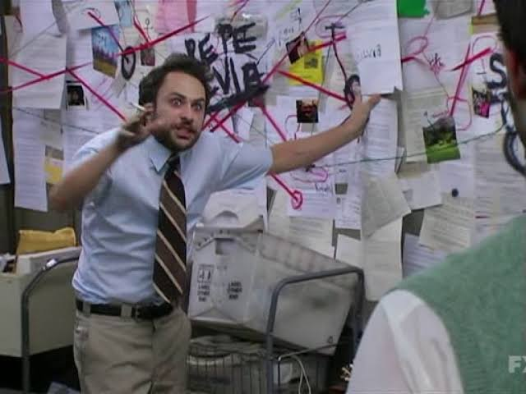
Экономическое обоснование
ИТ-проекта

Slide 3
Структура экономического обоснования
Паспорт проекта
Предпосылки / проблематика
Краткое резюме для топ-менеджмента (суть, сроки, затраты, NPV, окупаемость), принимается первичное решение «читать ли документ дальше»
Описание текущего состояния процессов (AS-IS), узких мест, технологического долга или упущенной выгоды для бизнеса
Целевое решение
Финансовая модель
Что именно разрабатывается/внедряется, его границы (функциональные рамки) и этапы реализации
Прогноз денежных потоков, детализация затрат и выгод на горизонте 3-5 лет
Инвестиционные метрики
Риски и альтернативы
Итоговые показатели финансовой эффективности
Анализ неопределенностей и оценка сценария отказа от проекта

Slide 4
Оценка затрат и Оцифровка выгоды
CAPEX
OPEX
Выгода
Оборудование
Серверы или расходы на «облака»
Бессрочные лицензии
Подрядчики (вендоры, интеграторы)
ФОТ внутренней команды
Стоимость подписок (SaaS, IaaS)
Техническая поддержка и обновление ПО
ФОТ внутренней команды (L1/L2/L3)
Затраты на обучение
Сокращение ИТ-расходов
Рост выручки
Оптимизация рабочего времени
Ускорение процессов (Time-to-Market)
Оценка предотвращенного ущерба
Инвестиционная привлекательность
Капитализация ФОТ
Должны быть затраты именно на разработку – инвестиция в создание НМА
Должно быть подтверждение разработки, приказ, time-tracking и т.п.
Не уменьшает PL, учитывается в виде актива
Стоимость разработки амортизируется, а не «падает» в расход при выплате заработной платы
Методы оценки затрат на разработку
Сверху-вниз (top-down). Оценка на основе бенчмарка или прошлых аналогичных проектов. Применяется на этапе идеи.
Снизу-вверх (bottom-up). Формирование структуры работ, оценка каждой задачи в человеко-часах и умножение на внутренние/внешние ставки. Практически не возможен на этапе идеи.
Параметрический метод. Оценка на основе метрик (количество экранов, интеграций, FTE и т.п). Применяется на этапе идеи.
Метрики инвестиционной привлекательности
NPV (>0 – ценность выше стоимости капитала)
ROI (должен быть выше барьерной ставки в компании)
IRR (IRR > WACC)
PP (в ИТ считается нормой от 1,5 до 3 лет)

Slide 5
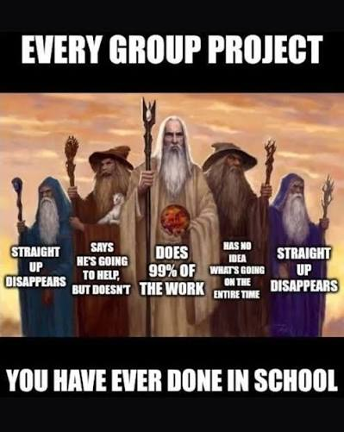
Основные участники
ИТ-проекта

Slide 6
Стейкхолдеры
Заинтересованная сторона – человек, группа или организация,
которые могут влиять на проект или на которых влияет сам проект
Карта стейкхолдеров
Внешние indirect
нефункциональные требования и ограничения
Анализ документов: законов, регламентов, стандартов безопасности, реверс-инжиниринг решений на рынке
регуляторы и госорганы, службы комплаенса и аудиторы, конкуренты, поставщики ИТ-инфраструктуры и API-сервисов
Внешние direct
функциональные требования
Анкетирование, фокус-группы, UX-тестирование, построение CJM
конечные пользователи, покупатели, заказчики, служба технической поддержки
Внутренние
рамки бюджета и бизнес-цели
Глубокие интервью, мозговые штурмы, воркшопы
инвесторы, владельцы продукта, аналитики, команда разработки
Границы проекта
Сбор требований

Slide 7
Инструменты анализа
Матрица Менделоу – стратегический инструмент, определяет политическую карту проекта
Матрица RACI – тактический инструмент, помогает закрепить обязанности за участниками
Матрица Менделоу
Матрица RACI
Определяет стратегию коммуникации
Зоны ответственности при работе с артефактами
Удовлетворять
Работать плотно
Responsible
Accountable
высокая
Инвесторы
Спонсоры
Финансовый директор
Владельцы продукта
Бизнес-эксперты
Архитектор решения
Кто пишет требования (обычно аналитик)
Кто утверждает и несет финальную ответственность (PO)
ВЛАСТЬ
Мониторить
Информировать
Consulted
Informed
низкая
ИБ
Юристы
Инфраструктура (сопровождение)
Разработчики
Тестировщики
Пользователи
С кем консультируются (архитектор, эксперт)
Кого ставят в известность (разработчик, тестировщик)
низкий
высокий
ИНТЕРЕС

Slide 8
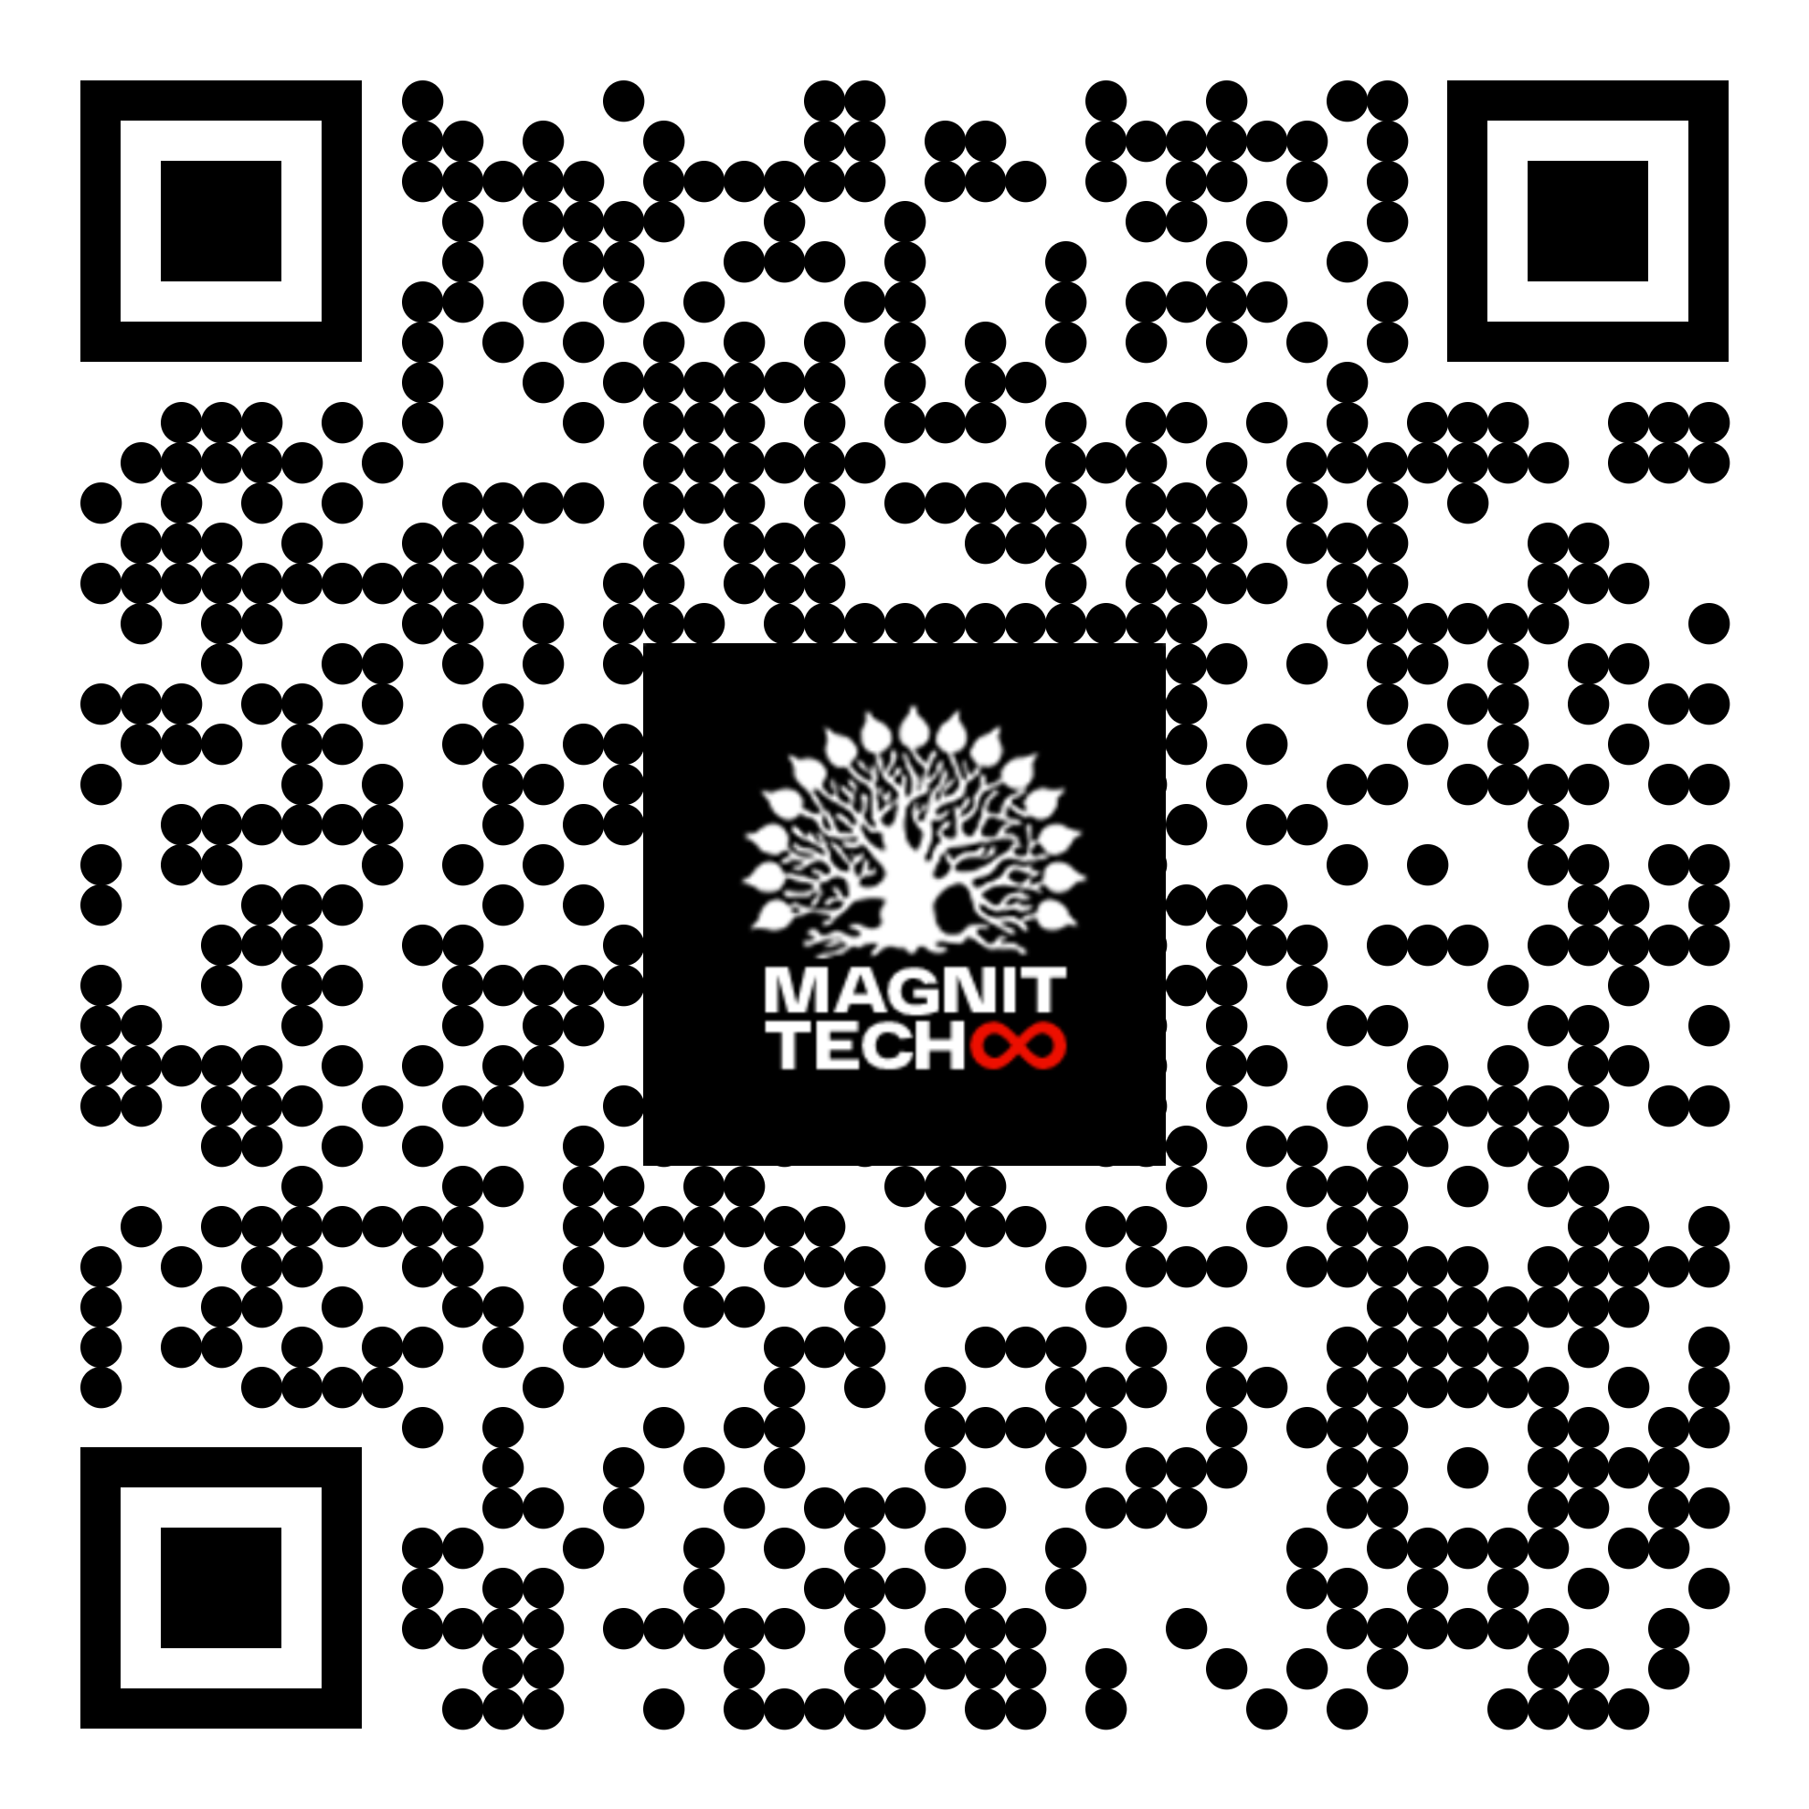

gitHub
Tag
Magnit TECH
здесь знания важнее статуса

